Slide 1
Modulace rostlinné ontogeneze prostředím
Rozvrhování postembryonálního vývoje je (geneticky)
determinované jen zčásti!

Slide 2
Typické jevy v ontogenezi (rekapitulace)
Rostliny
Metazoa
Buňky nemohou migrovat
Převážně poziční determinace; mechanismy tvorby uspořádání založeny na zpětnovazebných obvodech, které zesilují malé rozdíly.
Oddělené cesty získávání živin (kořeny a listy) a energie (listy).
Tělní rozvrh variabilní, modulován prostředím v rámci druhových pravidel a „zvyklostí“ – algoritmu
Migraci buněk brání tkáňová kompartmentalizace (závislá na mezibuněčné adhezi)
Někdy genealogická („lineage“) determinace.
Apoptóza působená nedostakem "přežívacích signálů" od okolních buněk je důležitým rysem vývoje živočichů.
Tělní rozvrh geneticky determinován a u všech jedinců druhu +/- stejný - plán

Slide 3
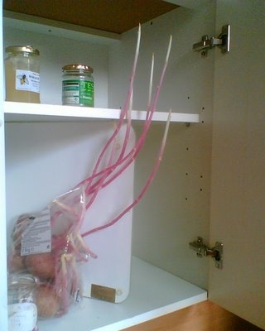
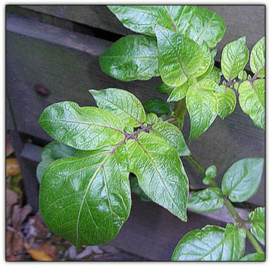
Fotomorfogenese: světlo není jen zdroj energie, ale také signál.

Slide 4
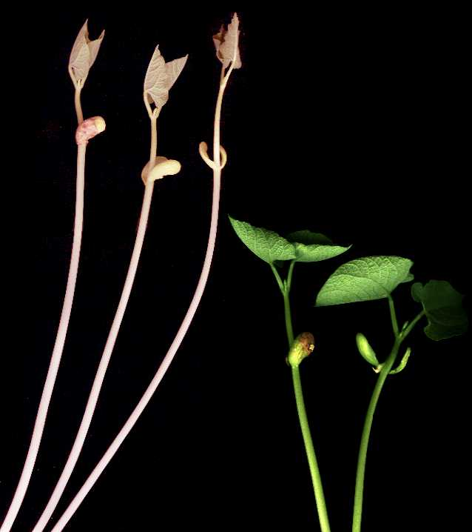
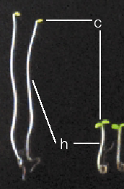
Etiolace: ontogenetická reakce na tmu
Prodlužování nadzemní části
Inhibice expanze děloh (a vývoje listů)
Absence chlorofylu
- evolučně mladá, není např. u jehličnanů!

Slide 5
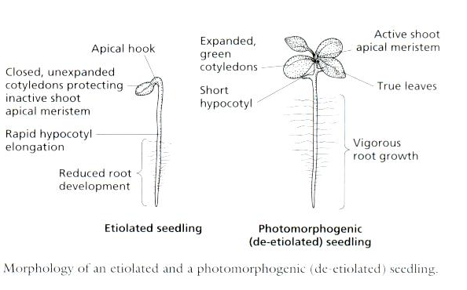
skotomorfogeneze
fotomorfogeneze

Slide 6
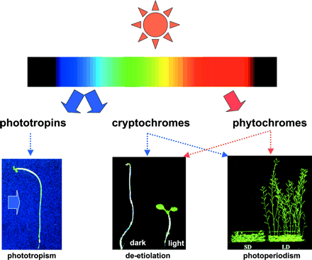
Světlo, jeho receptory a odpovědi na ně
UV–B 280-320nm
UV-A 320-380nm
Modré 380-500nm
Červené 620-700nm
Dl. Červ. 700-800nm
Fytochromy
Kryptochromy
Fototropiny (NPH1)
Neznámý rec. UV-B

Slide 7
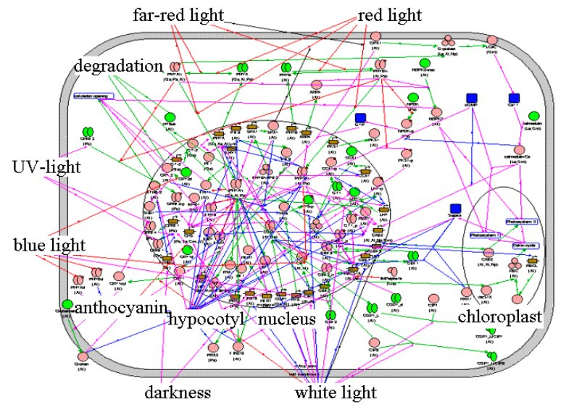
Fotomorfogeneze: složitá síť vstupů, signálních drah a výstupů

Slide 8
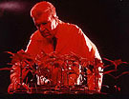
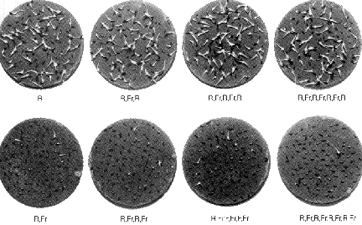
Borthwick’s Experiment in Grand Rapids Lettuce (1954)

Slide 9
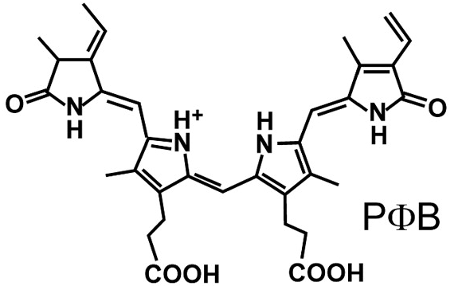
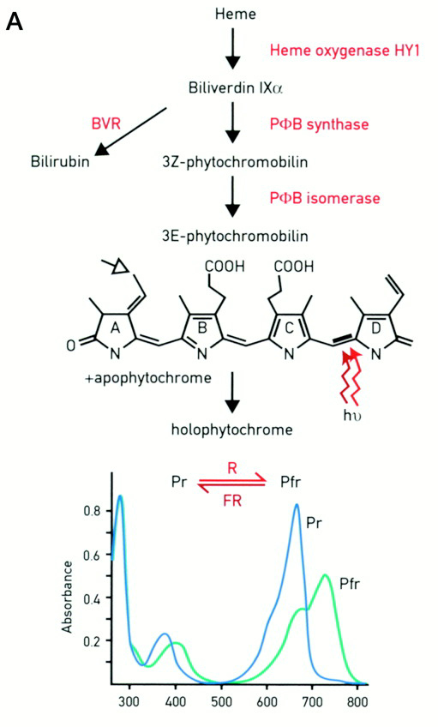
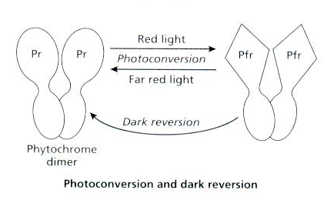
Fytochrom: proteinový fotoreceptor
s tetrapyrrolovým jádrem
existující ve 2 formách
za tmy syntéza Pr
červené světlo po 650 nm konvertuje na Pfr (aktivní formu – kináza, jde do jádra)
daleké červené (far-red) světlo nad 730 nm konvertuje na Pr
u mnoha dvouděložných možná konverze na Pr i za tmy

Slide 10
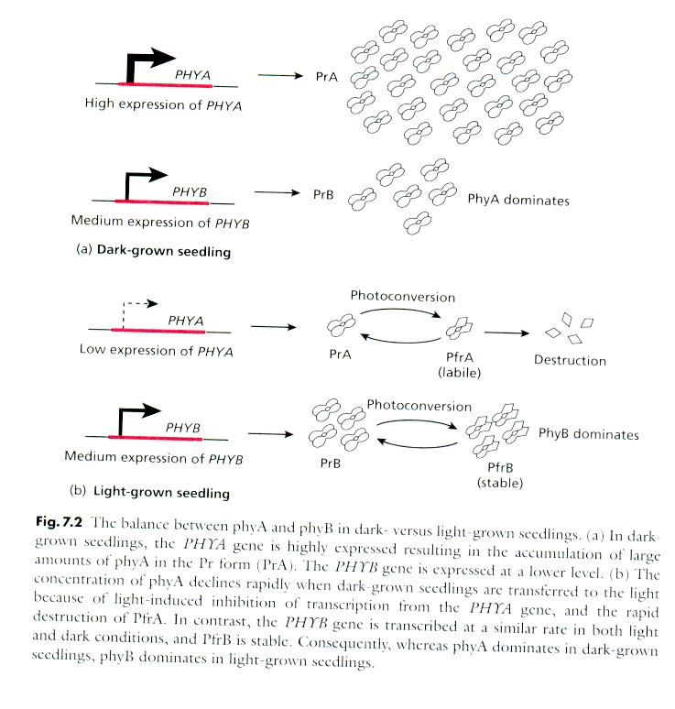
Více genů pro fytochromy:
PhyA je foto-labilní a transkripčně (auto)reprimován světlem
Phy B,C,D,E jsou foto-stabilní

Slide 11
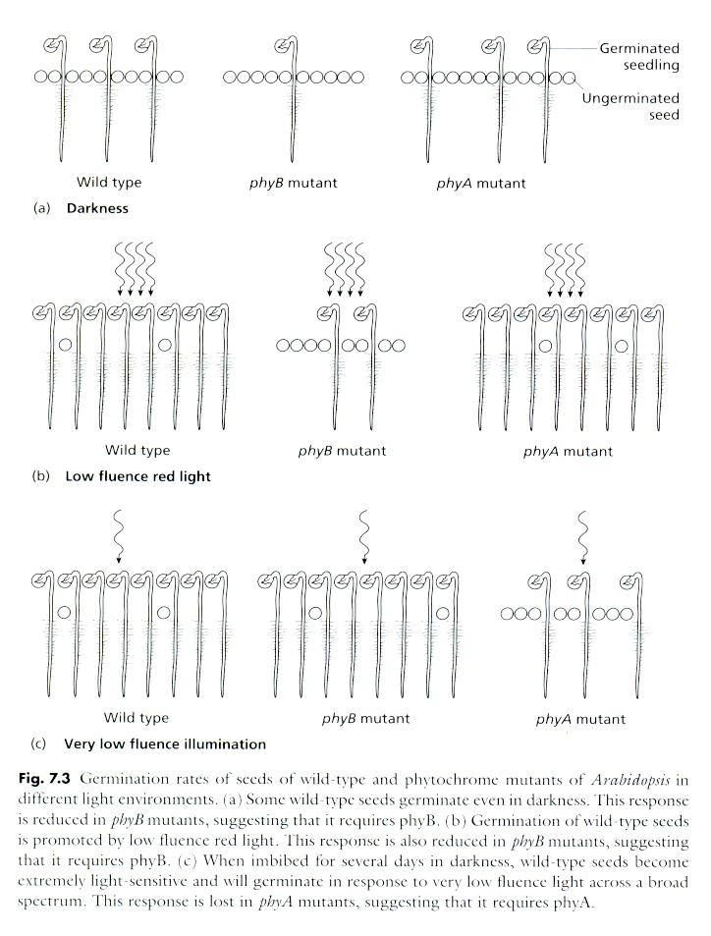
Světlo ovlivňuje klíčení semen prostřednictvím fytochromu
Stabilní PhyB nutný pro klíčení potmě a pro indukci klíčení slabým červeným světlem
Labilní PhyA (exprimovaný za tmy) nutný pro zvýšení světlocitlivosti při dlouhém pobytu nabobtnalých semen potmě

Slide 12
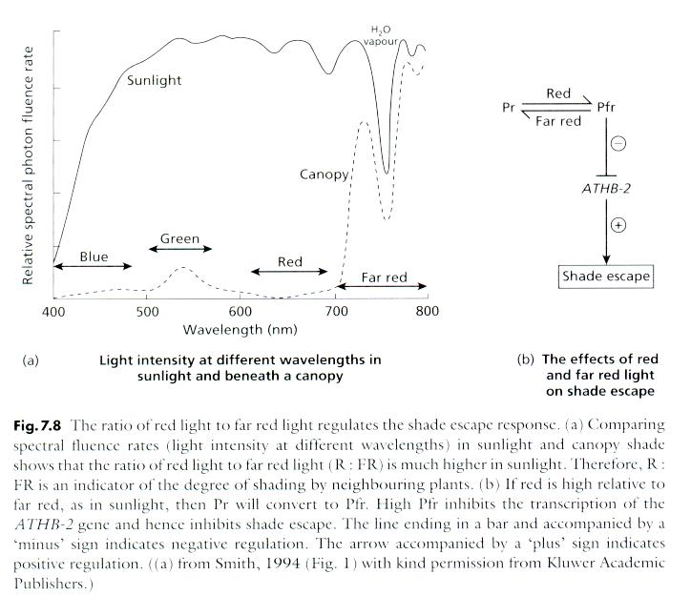
Rostlina pozná „stín od konkurence“
R:FR – pod listovím prudce klesá z 1.5:1 na 0.5:1.
PhyB se účastní regulace úniku ze stínu – mutanti phyB mají konstitutivní únikovou odpověď

Slide 13
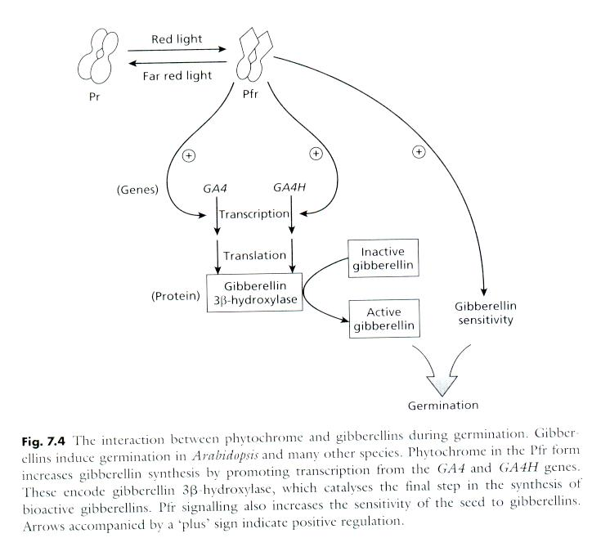
Klíčení semen ovlivňuje též GA v interakci s fytochromem
Arabidopsis ga1 (gib. acid1) – nesyntetizuje GA a neklíčí. Po přidání GA klíčí na světle – lépe na R.
FR (far red light) naopak inhibuje transkripci někt. genů biosyntézy GA (GA4 a GA4H).

Slide 14
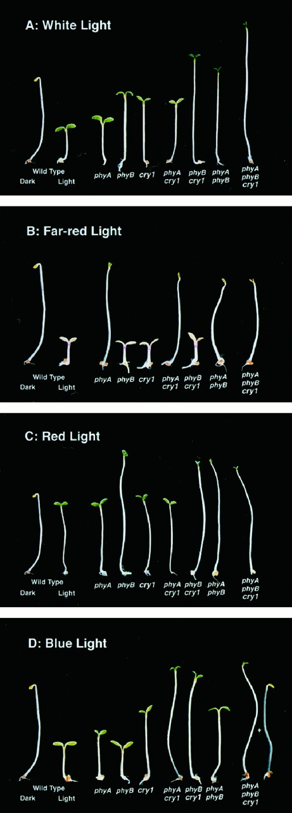
Kryptochromy
Receptory modrého světla.
Mutant hy4 (nyní cry1): dlouhý hypokotyl na modrém světle, normální na červeném (fytochrom. odpověď)
Protein CRY1 příbuzný DNA fotolyázám (kryptochromy se nezávisle vyvinuly i u živočichů – role v cirkadiánních rytmech)
Rozpustné jaderné bílkoviny, přímo interagující s Phy.
Více forem - CRY2 degradován na modrém světle a po tmě, CRY1 je stabilní.
Dark BL
BL
Wild-type
cry1
adapted from Neff and Chory, 1998

Slide 15
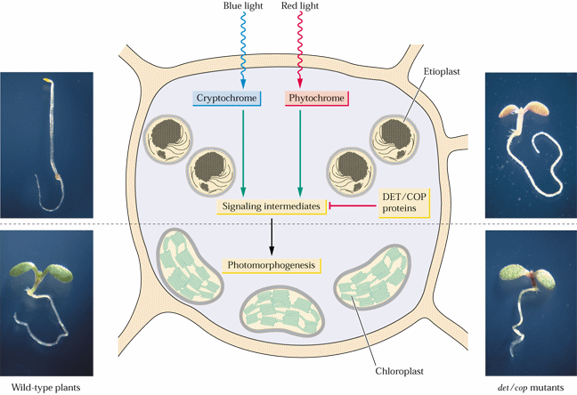
Další vrstva regulace:
deetiolated/constitutive photomorphogenesis
(det/cop) mutanti Arabidopsis
WT
det/cop

Slide 16
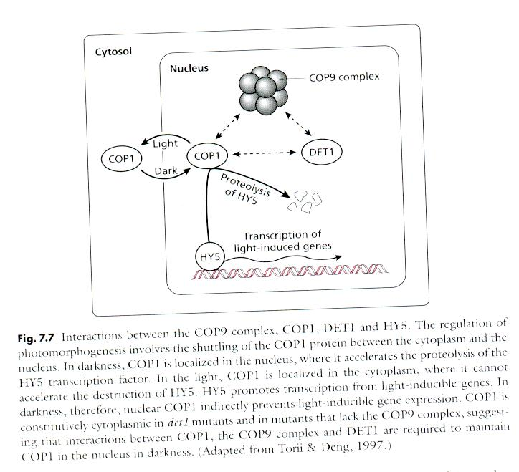
COP9 complex/SIGNALOSOM
Funkce: inhibice fotomorfogeneze
Komplex strukturně podobný víku proteasomu
Podílí se na regulaci degradace bílkovin řízením aktivity E3 ubikvitin ligáz.
Interaguje s kryptochromovou dráhou.
HY5 – transkripční faktor

Slide 17
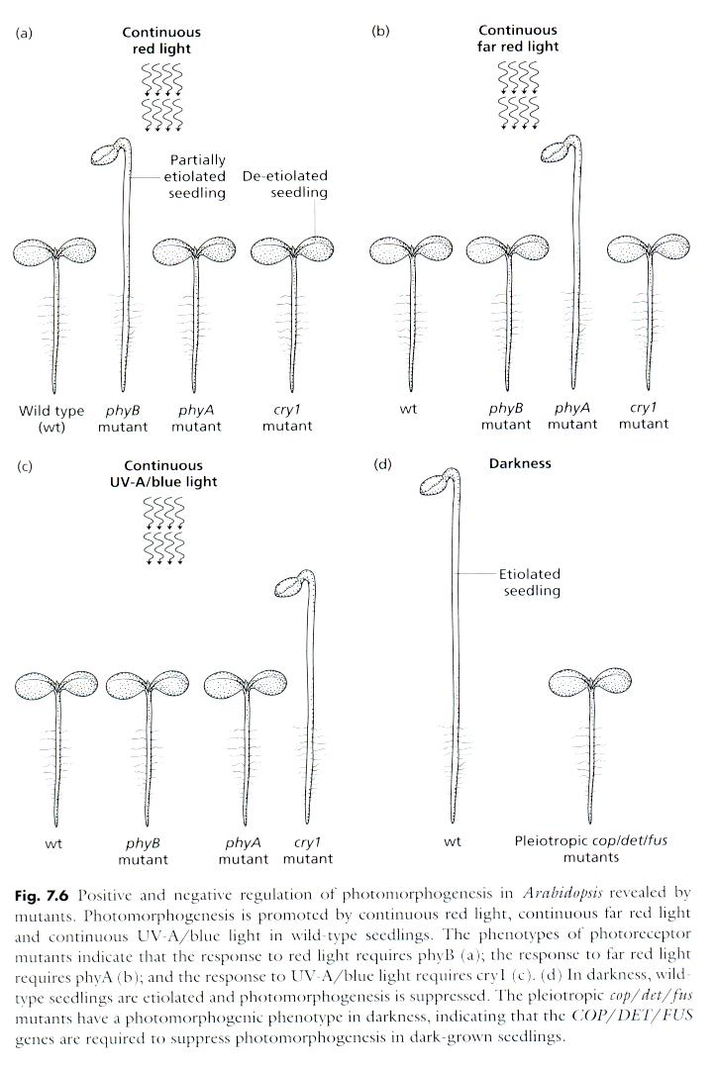
Pozitivní a negativní regulace fotomorfogeneze – souhrn mutantů

Slide 18
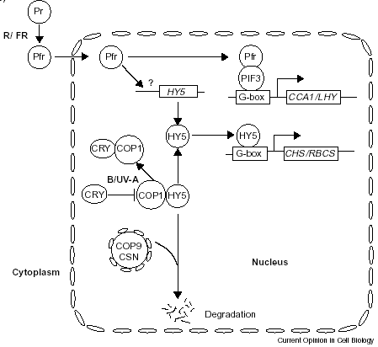
Regulace genové exprese světlem - model
Fytochromová dráha
Kryptochronová dráha
COP dráha
HY5 transkripční faktor se účastní také odpovědi na auxin a cytokininy
Quail, 2002

Slide 19
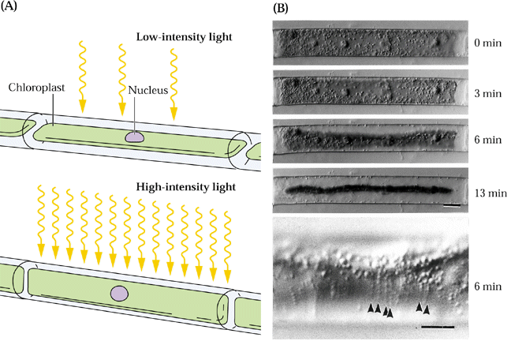
Rychlá reakce na světlo: pohyby plastidů
Mougeotia

Slide 20
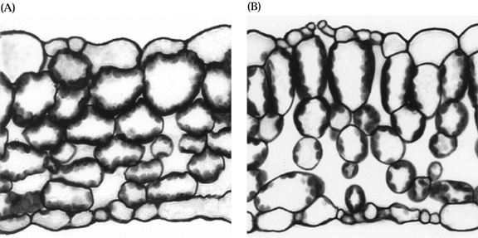
slabé (modré) světlo
silné (modré) světlo
První pozorování: Böhm JA (1856) Beiträge zur näheren Kenntnis des Chlorophylls. S.B. Akad. Wiss. Wien, Math.-nat. Kl. 22: 479-498 (z disertace S. Schmidt von Braun)
Signalizace: receptor – phototropin
Pohyb sám závisí na aktinovém cytoskeletu

Slide 21
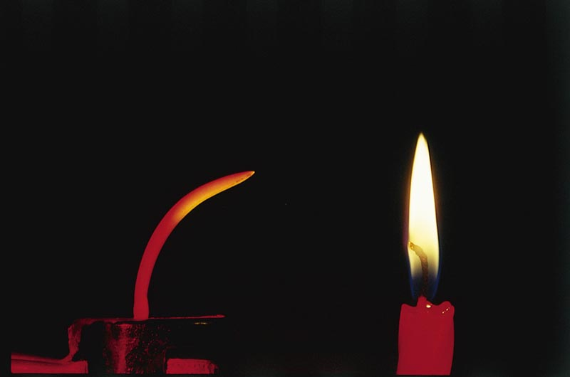
Fototropismus

Slide 22
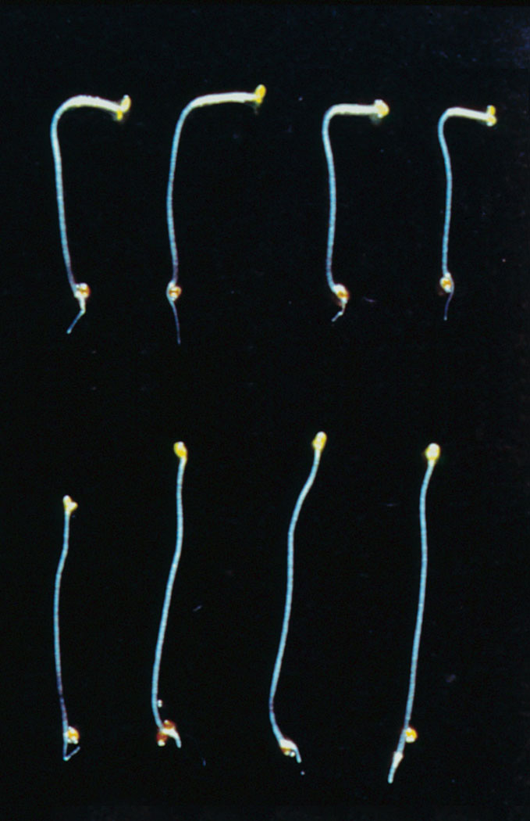
Prýt – positivní
Kořen – negativní
Nejúčinnější obvykle modré světlo.
Notes:
22
PP1804.jpg

Slide 23
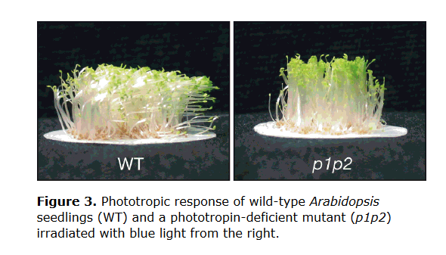
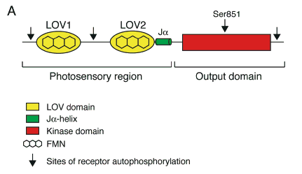
Fototropiny
Receptor modrého světla.
Mutanti phot1, phot2 postižení ve fototropismu
Účastní se i dalších dějů (pohyby plastidů, regulace růstu)
Protein kinázy s regulační N-terminální LOV doménou s FMN prosth. skupinami
http://www.photobiology.info/Christie.html

Slide 24
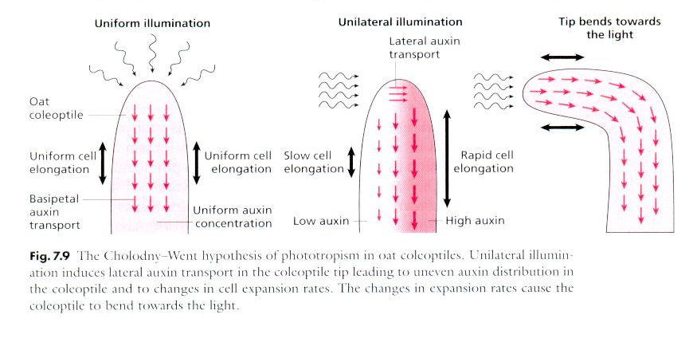
HYPOTÉZA CHOLODNÉHO-WENTA
Účast IAA potvrzuje NPH4=ARF7, součást dráhy auxin. odpovědi
nph4 má postižen nejen fototropismus, ale také gravitropismus.

Slide 25
Účinné vlnové délky světla fotosyntézy a fotomorfogeneze se značně překrývají.
Dlouhovlnné červené světlo není fotosyntet. využitelné a slouží jako indikátor vegetačního zastínění.
Rostlina reaguje na směr, intenzitu, spektrální složení a trvání světla.
Rostlina pro svůj růst a vývoj integruje různé druhy informace přinášené světlem.

Slide 26
...další faktory?
det2 – mutant s porušenou syntézou brassinosteroidů tzn. brasinosteroidy jsou třeba pro některé aspekty etiolace!

Slide 27
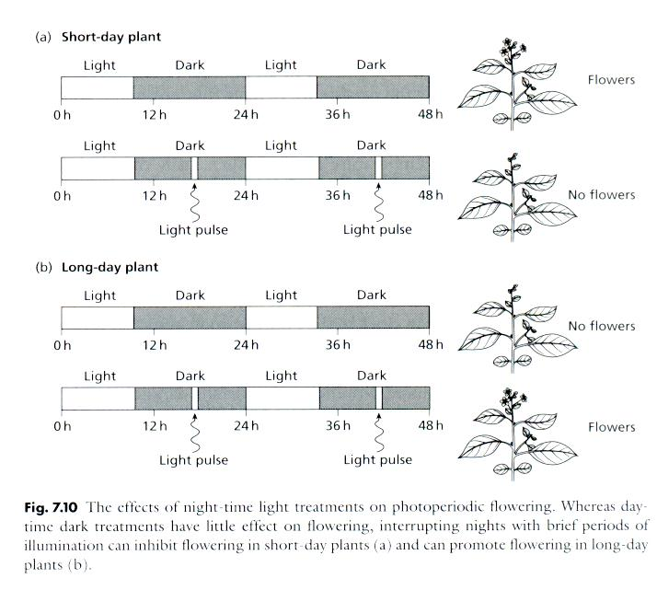
Kontrola kvetení délkou dne (fotoperiodou)

Slide 28
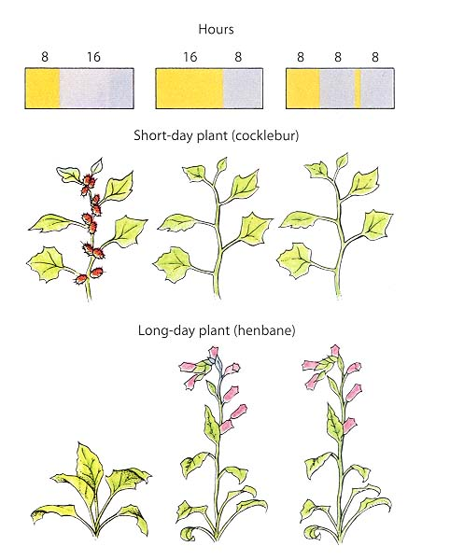
Short-day plants flower in the fall when the nights get long.
Long-day plants flower as the days get long (nights get short).
These are often the spring ephemerals that flower before trees get their leaves.

Slide 29
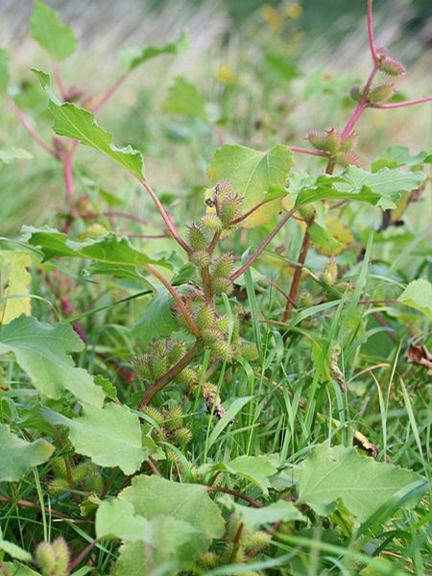
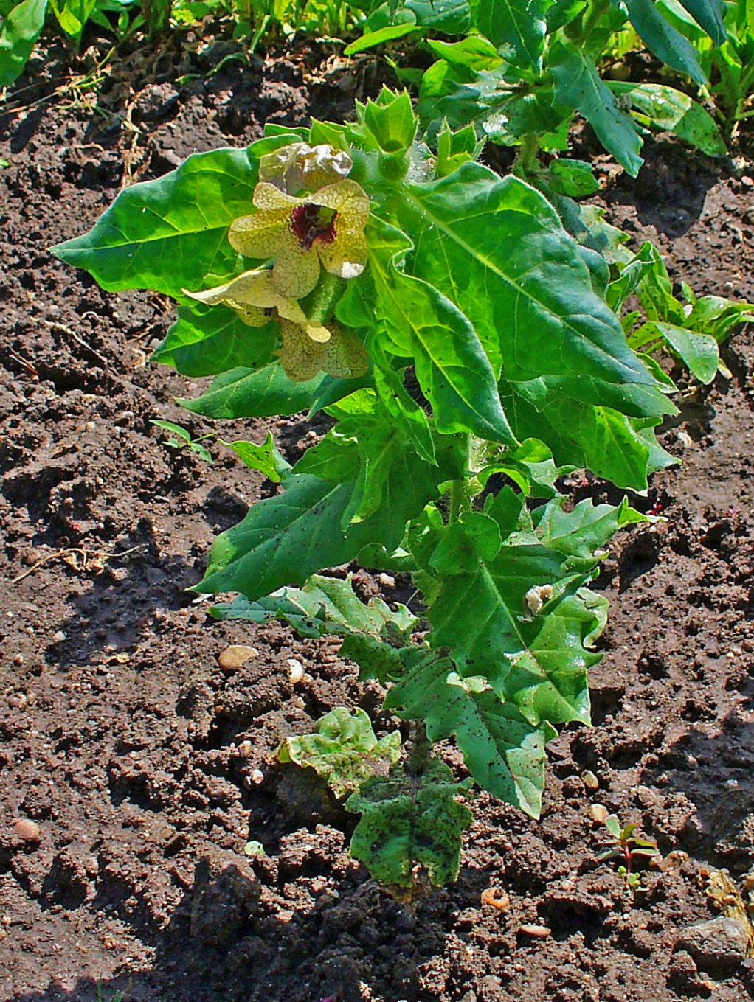
cocklebur = řepeň (krátkodenní)
Řepeň polabská (Xanthium albinum):
henbane = blín černý (Hyoscyamus niger)
(dlouhodenní)

Slide 30
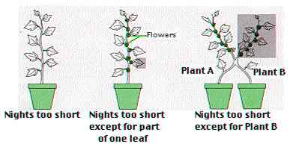
Dálkový přenos „florigenu“ po rostlinném organismu.
Je možné, že dálkově přenášeným signálem je nízkomolekulární
bílkovina.

Slide 31
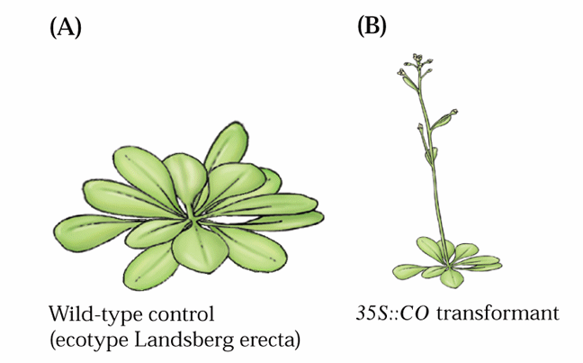
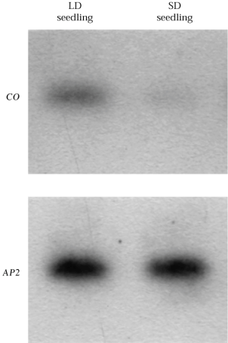
Flowering locus T a Constans
CO sám o sobě není florigen.
Je exprimován a působí výhradně v doprovodných buňkách floemu aktivací FT.
FT je exprimován v různých pletivech a aktivován různými drahami.Je pravděpodobné, že působí buněčně neautonomě (23kDa). Je to pravděpodobně dominantní složka „florigenu“.
CO působí ještě přes další FT nezávislou dráhu.

Slide 32
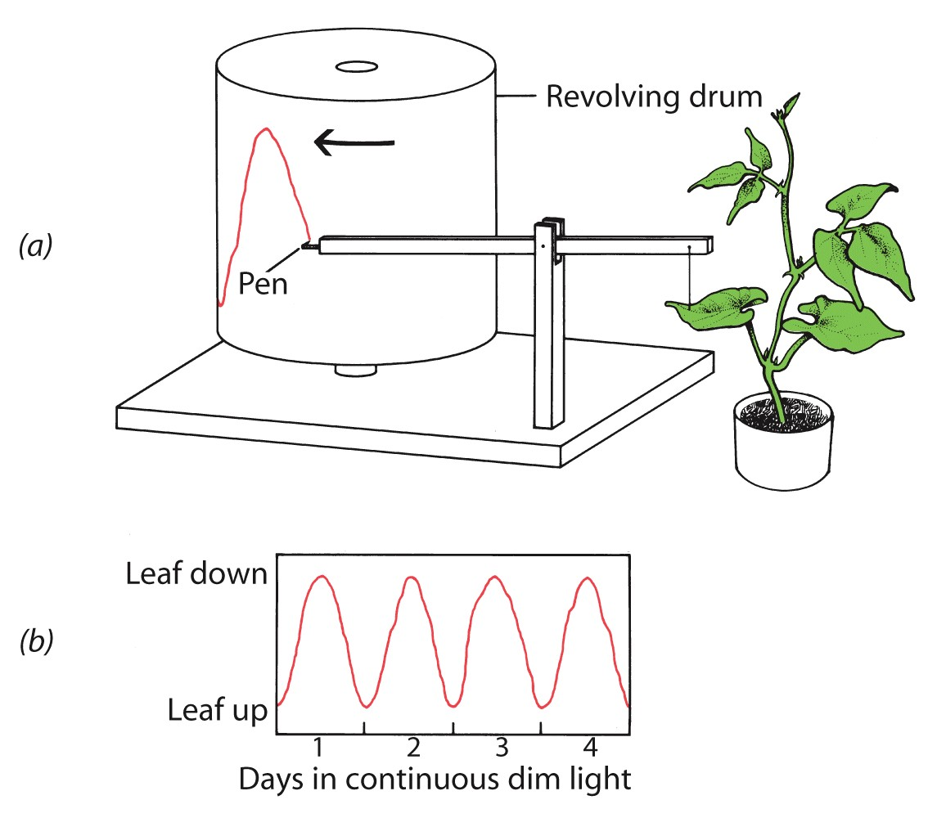
Fotoperiodická reakce je možná jen když fungují „biologické hodiny“
-endogenní oscilátor

Slide 33
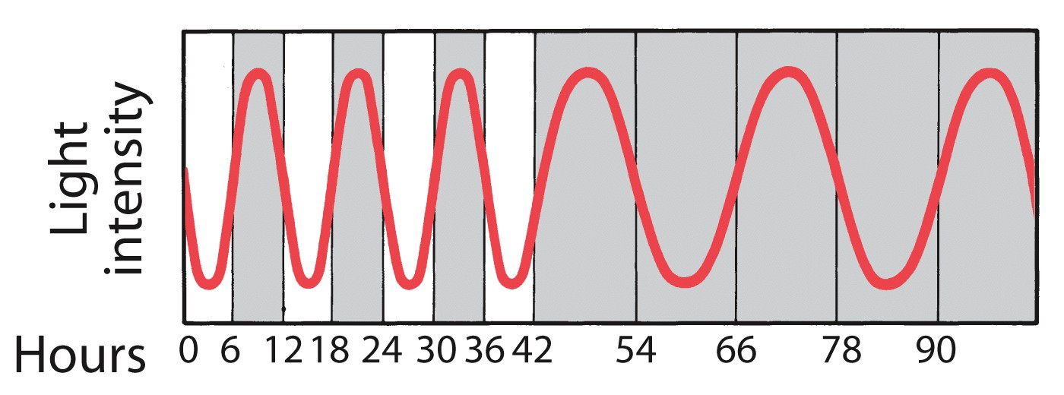
Biologické hodiny - oscilátory
autonomní oscilace
modulace (entrainment) periodicitou světla a tmy

Slide 34
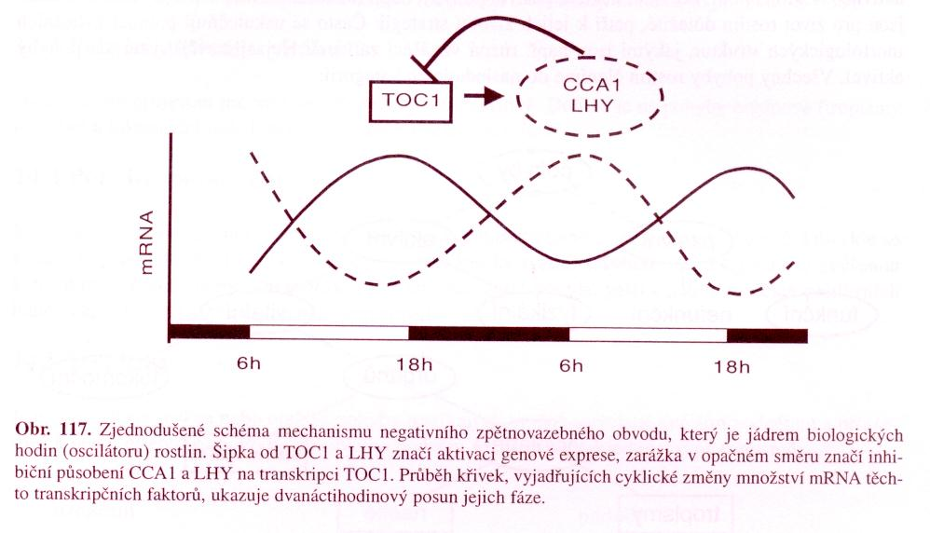
TOC1 – timing of CAB (chlor.a/b bind. prot) PRR – pseudo response reg.
toc1 má zkrácenou periodu 21h. Pokud se světlo „netrefuje“ do subjektivní
toc1 noci, nekvetou.
CCA a LHY jsou MYB TF.

Slide 35
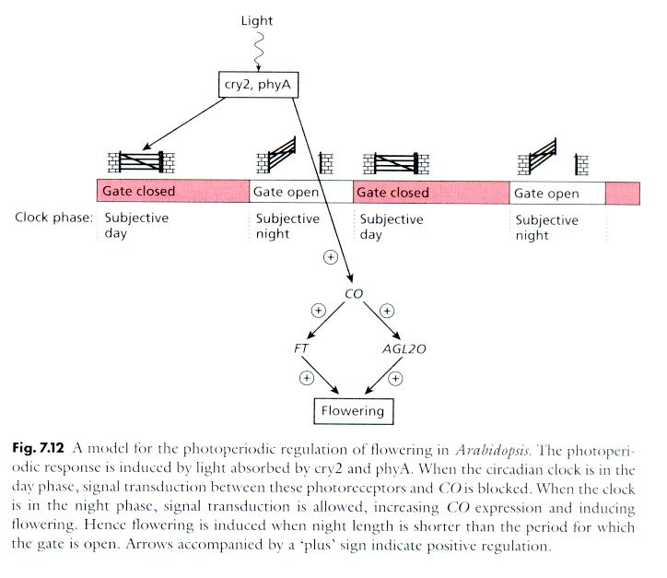
Kvetení je u LD fotoperiodou indukováno, když noc je kratší než „otevřený“stav endogenní
cirkadiánní signalizace.
U SD jiný mechanismus spuštění.
Jiné cesty indukce:
autonomní a vernalizační dráha
aktivace LFY
přeměna meristemu na květní

Slide 36
Jarovizace
(vernalizace, vernalisation, яровизация)

Slide 37
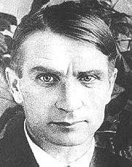
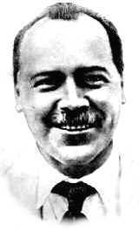
(Nešťastné) dějiny jarovizace
Jev znám minimálně od zač. 20. století (J. Tournois – 1910-13, + na frontě)
Gassner, G. (1918). Beiträge zur physiologischen Charakteristik sommer- und winterannueller Gewächse, insbesondere der Getreidepflanzen. Z. Bot. 10, 417–480.
1928 (1929?) T. D. Lysenko - jarovizace ozimů (nevymrznou, ale možná zplesniví)
zásluhou N.I. Vavilova - „bosonohý akademik“
Trofim Děnisovič Lysenko
(1898-1976)
Nikolaj Ivanovič Vavilov
(1887-1943)

Slide 38
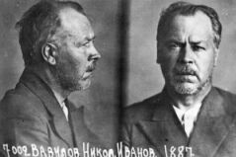
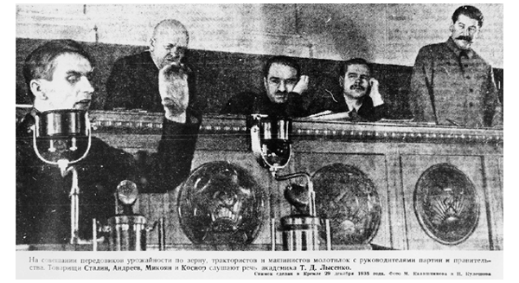
N. I. Vavilov + v gulagu 1943 (hlady?)
„O situaci v biologii“ - 1948

Slide 39
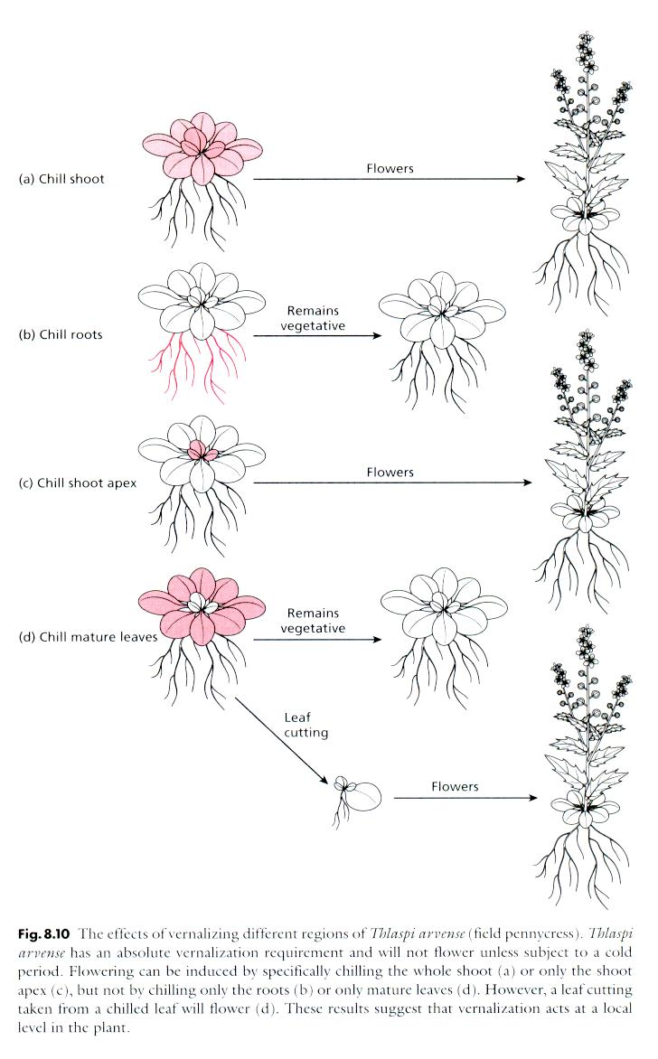
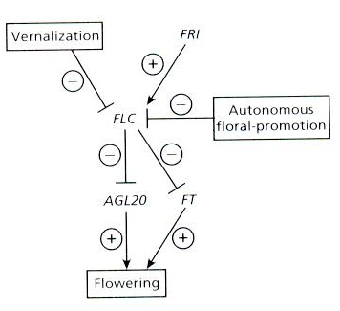
Přísně buněčně autonomní – působí pokles exprese
lokusu FLC.

Slide 40
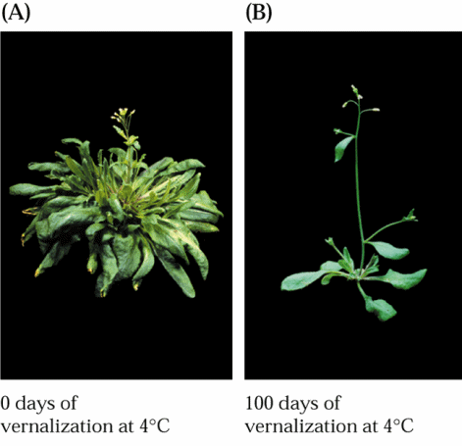
Jarovizace je epigenetický proces = demetylace DNA a modifikace
chromatinu

Slide 41
Mutanti s postiženou dráhou metylace DNA jsou méně citliví ke chladovému působení.
FLC je regulován epigeneticky – koordinovaná změna metylace DNA a chromatinu.
Kvést či nekvést?
Přechod do generativní fáze
už není naprogramovaný …
…je ovlivněn řadou vnějších i vnitřních faktorů. Stářím rostliny, teplotou, fotoperidou, dostupností živin

Slide 42
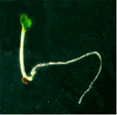
Gravitace: gravitropismus primárního kořene a stonku

Slide 43
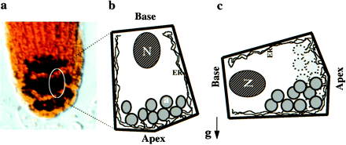
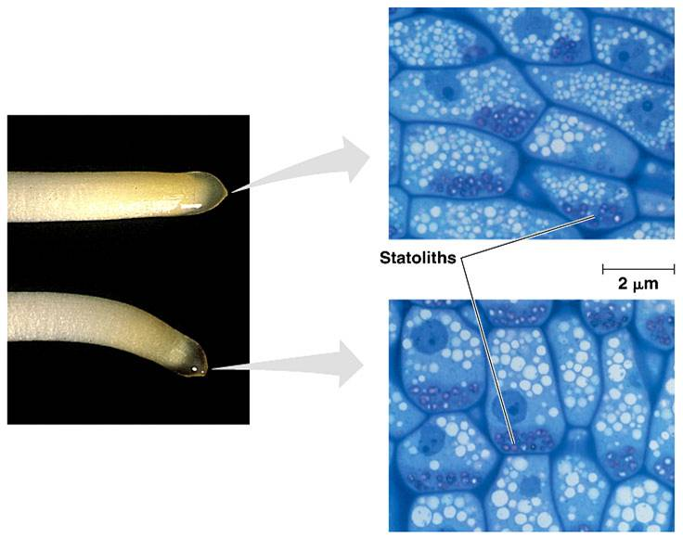
Přesýpavý škrob v buňkách kolumely kořenové špičky
Copyright © 2002 Pearson Education, Inc., publishing as Benjamin Cummings
Fig. 39.25

Slide 44
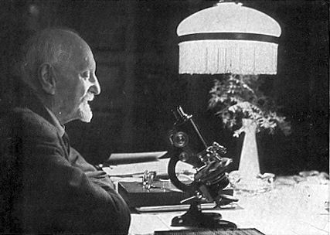

Prof. Dr. Bohumil Němec (1873-1966)

Slide 45


Slide 46

Jaká odpověď?
Akumulace auxinu DOLE
hypokotyl, stonek: prodlužování
kořen: inhibice prodlužování - roste horní strana
srv. Cholodny, Went
účast PIN proteinů – PIN3 se stěhuje po stimulaci, někt. mutanti mají poruš, odpověď

Slide 47
Kandidáti na složky signální dráhy
Vnímání: statocyty (dobře doloženo)
Tahání za ER, cytoskelet ...
Mechanosensitivní iont. kanály?
ALE: i bez škrobu je gravitropismus, reakce předchází sedimentaci škrobu - jde to i jinak (hydrostat. tlak?)
20 % odpovědi mimo špičku (el. zóna)?
Transkriptomika - 65 genů specificky induk. v 1 hodině (ne při mechanostimulaci)

Slide 48
Mechanické vlivy

Slide 49

Jiný druh gravitační/mechanické odpovědi: „Reaction wood“
Tension wood – krytosemenné rostliny (scvrkává se)
Compresion wood – jehličnany (expanduje)
Notes:
49

Slide 50



Notes:
50

Slide 51



Krytosemenné vs. nahosemenné
Borovice – tlakové dřevo
Jasan – tahové dřevo
Notes:
51

Slide 52


Reakční dřevo v mikroměřítku
normální dřevo zdravého smrku
tlakové dřevo smrku
jménem Karel
Transkriptom a proteom reakčního dřeva: u naho- i krytosemenných zvýšena exprese enzymů biosyntézy etylenu.
Notes:
52

Slide 53

... a v makroměřítku
Notes:
53

Slide 54





Kdo za to může?
(model – Petr Koňas, Petr Horáček, Vladimír Gryc, Jan Tippner, Jiří Zejda, MZLU)
model bez tlak. dřeva
model s tlak. dřevem podle Karla
vítr (Klementinum
+ model prostoru)
síly působící na strom
Notes:
54

Slide 55

„Dřeviny“ nejsou taxonomická kategorie
Skoro všechny řády dvouděložných umí sekundární xylem.
Nahosemenné také.
Jednoděložné NE – druhotně?
TEDY:
Dřevnatost je původní.
Nemá smysl hledat příčinu v genech, které odlišují topol a arabidopsis.

Slide 56

Co víme o dřevu Arabidopsis?
2 aspekty
patterning „dřevo – nedřevo“ (ví se mnoho – polární transport auxinu, brassinosteroidy, KANADI, HD-ZIP, MYB, miRNA...)
„vlastní diferenciace“ – jaké dřevo?

Slide 57



Záleží na hmotnosti stonku a transportu auxinu!

Slide 58

K tomu transkriptomika ...

Slide 59

Thigmomorfogeneze
Reakce na mechanickou stimulaci
TOUCH geny indukované do 10 min:
Ca2+ signální dráha
etylenová sig. dráha
modifikace stěny
Notes:
59

Slide 60

(Ne každá odpověď na dotek je thigmomorfogeneze)
Fig. 39.27
Copyright © 2002 Pearson Education, Inc., publishing as Benjamin Cummings
Notes:
60

Slide 61

Po mechanické stimulaci stoupá i produkce etylénu
a etylén stimuluje thigmotropismus
hustá půda stimuluje prod. etylénu a tzv. „triple response“ – trojnou odezvu:zesílení ohybu, snížení dlouživého růstu a zvýšení průměru stonku
Notes:
61

Slide 62


(Cuscuta sp.)
Notes:
62

Slide 63


Mohou se rostliny učit?
2.12. 2016 – nečekané souvislosti thigmomorfogeneze

Slide 64

Design experimentu: kam zahne hrách?
n = 19-26/group
předpěstováno L/D 16/8, učení 3 dny L/D 1/23 s foukáním a bez
skupiny F+L, FvsL – konzistentní vztah stimulů, ale ne umístění zdroje
test: jen F bez světla*, kontrola se světlem
*orientováno tak, aby rostlina rostla OD posledního zdroje světla, pokud se orientuje podle F!

Slide 65

Jak to dopadlo
Kontrola vždy roste za světlem
Cvičené rostliny většinou rostou tak, jak predikují podle větru!
Víme že??, (zatím) nevíme jak!!!

Slide 66
Jiní ale nedokážou zreprodukovat!
Důležité rozdíly v designu experimentu
…a také ve světelných poměrech při předkultivaci!!

Slide 67
Jiní ale nedokážou zreprodukovat!
Důležité rozdíly v designu experimentu
…a také ve světelných poměrech při předkultivaci!!

Slide 68
Jiní ale nedokážou zreprodukovat!
Důležité rozdíly v designu experimentu
…a také ve světelných poměrech při předkultivaci!!

Slide 69

Jiní ale nedokážou zreprodukovat!
Důležité rozdíly v designu experimentu
…a také ve světelných poměrech při předkultivaci!!

Slide 70

Na světle záleží!!

